Slide 1

语文·必修2人教版
第14期
主编
Notes:
报纸PPT

Slide 2
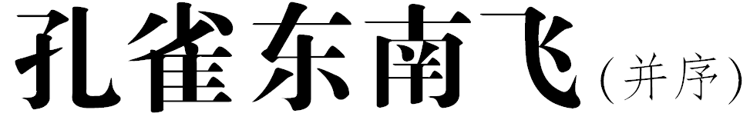
趣味导学模式
★课前激趣，诵读【名言库】
汉魏“五言诗”里的名句
●鸡鸣高树巅，狗吠深宫中。（《相和歌辞·鸡鸣》）
●耕者忘其犁，锄者忘其锄。
来归相怨怒，但坐观罗敷。（《相和歌辞·陌上桑》）

Slide 3
●阳春布德泽，万物生光辉。（《相和歌辞·长歌行》）
●少壮不努力，老大徒伤悲。（《相和歌辞·长歌行》）
●一沐三握发，后世称圣贤。（《相和歌辞·君子行》）
●一朝被谗言，二桃杀三士。（《相和歌辞·梁甫吟》）
●胡马依北风，越鸟巢南枝。（（古诗十九首））
●盈盈一水间，脉脉不得语。（（古诗十九首））
●白骨露于野，千里无鸡鸣。（曹操《蒿里行》）
●捐躯赴国难，视死忽如归。（曹植《白马篇》）

Slide 4
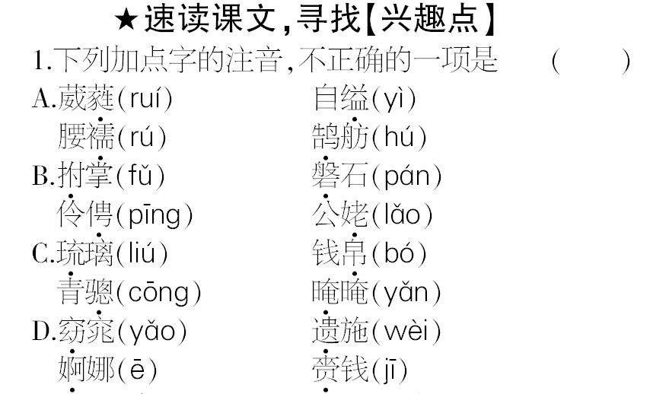

Slide 5
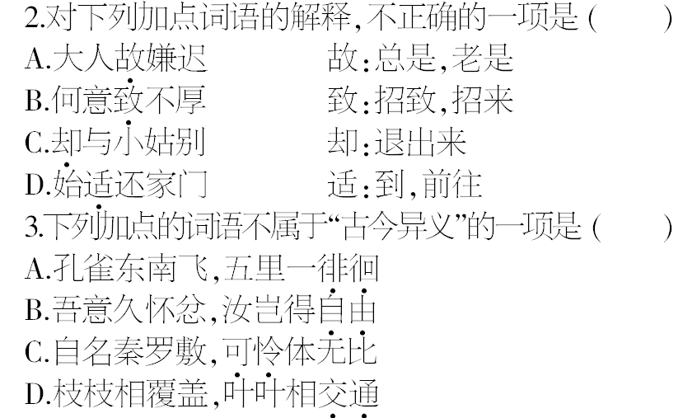

Slide 6
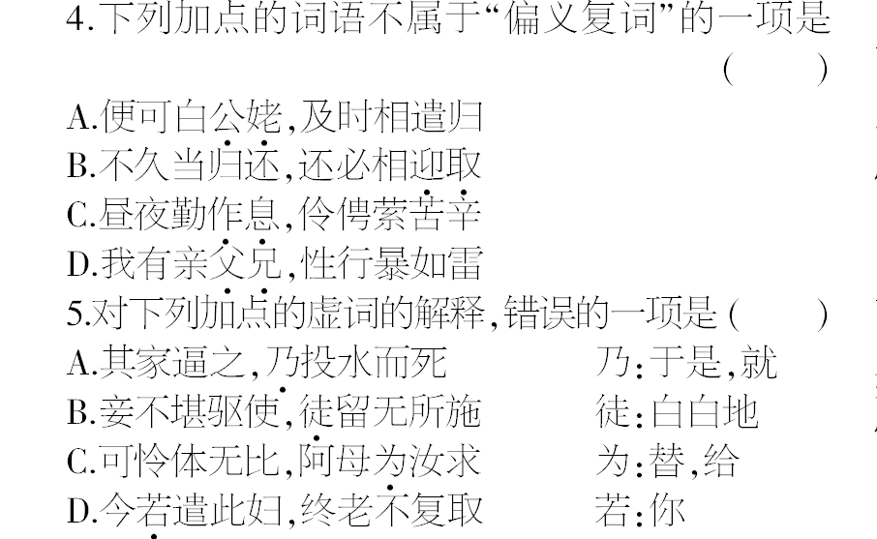

Slide 7
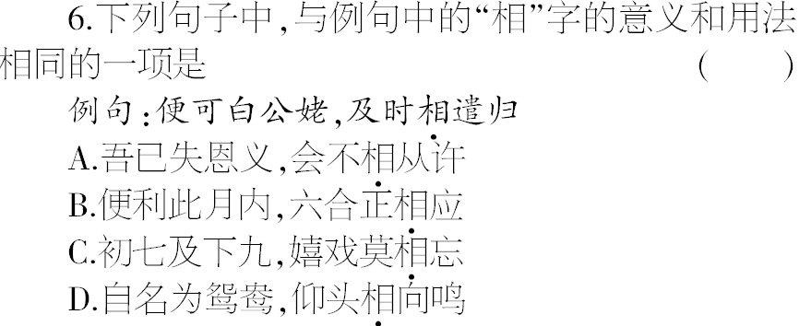

Slide 8
7.下列句子中，与例句的句式不相同的一项是（ ）
例句：同是被逼迫
A.今日被驱遣 B.君既若见录
C.府吏见丁宁 D.渐见愁煎迫
8.下列句子中，不含通假字的一项是（ ）
A.箱帘六七十 B.蒲苇纫如丝
C.虽与府吏要 D.芳菲菲其弥章

Slide 9
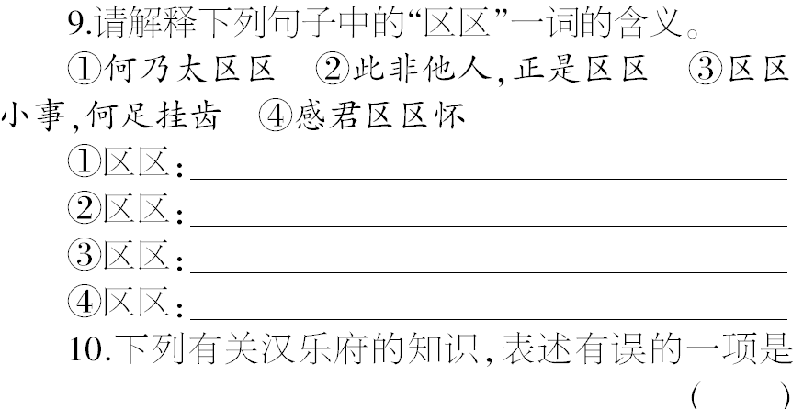

Slide 10
A.“乐府”是汉武帝时设立的一个采诗配乐的政府机关，后人把它作为诗体的名称。
B.现在汉乐府诗歌大多出自汉代下层人民之中，“感于哀乐，缘事而发”，这些民歌道出了人民强烈的爱憎，反映了当时的社会矛盾，是汉代诗歌中成就最高的一部分。
C.汉乐府民歌继承并发扬了《诗经》以来的现实主义传统，标志着我国叙事诗已进入一个更趋成熟的发展阶段。
D.汉乐府诗歌形式多样，句式多变，打破了《诗经》以后诗歌以四字为主的格式，它以杂言为主，并逐渐趋向七言。

Slide 11
课文精缩图
孔雀东南飞
起兴→营造离别氛围
↓ （第1段）
开端→兰芝自请遣归
↓ （第2段）
发展→泣别、刘抗婚
↓ （3-21段）
高潮→焦刘双双殉情
↓ （22-31段）
尾声→化鸟、劝后人

Slide 12
★锁定精彩，完成【悦精读】
11.阅读《孔雀东南飞》的前两段，回答后面的问题。
孔雀东南飞，五里一徘徊。
“十三能织素，十四学裁衣，十五弹箜篌，十六诵诗书。十七为君妇，心中常苦悲。君既为府吏，守节情不移,贱妾留空房，相见常日稀。鸡鸣入机织，夜夜不得息。三日断五匹，大人故嫌迟。非为织作迟，君家妇难为！妾不堪驱使，徒留无所施，便可白公姥，及时相遣归。”

Slide 13
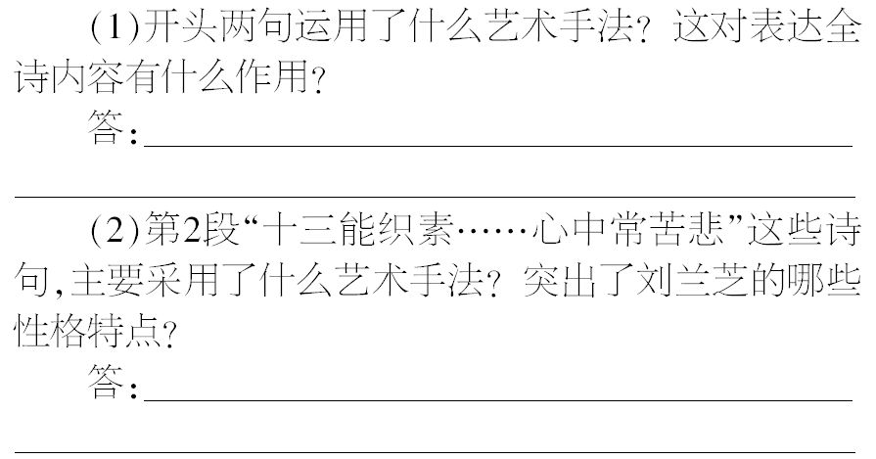

Slide 14
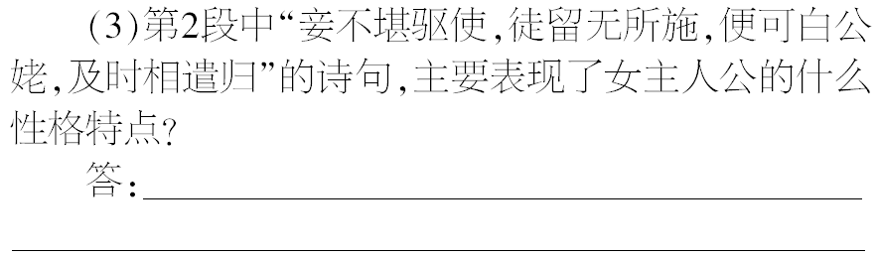

Slide 15
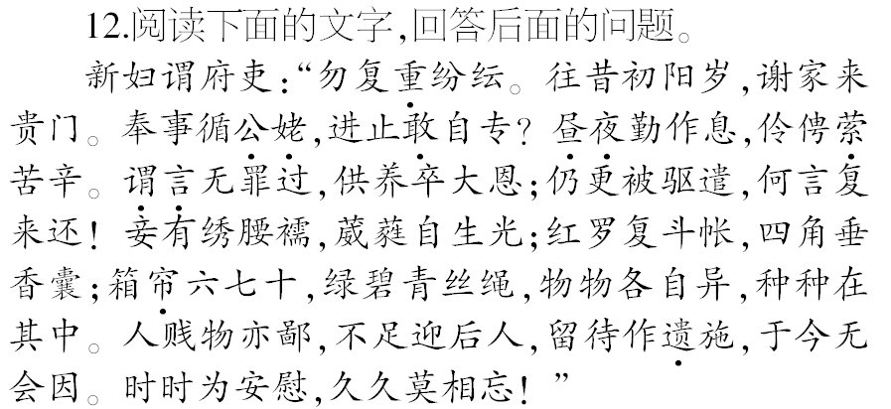

Slide 16
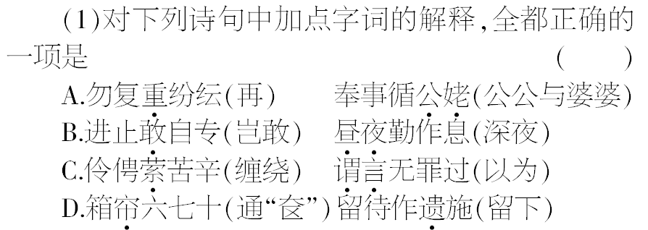

Slide 17
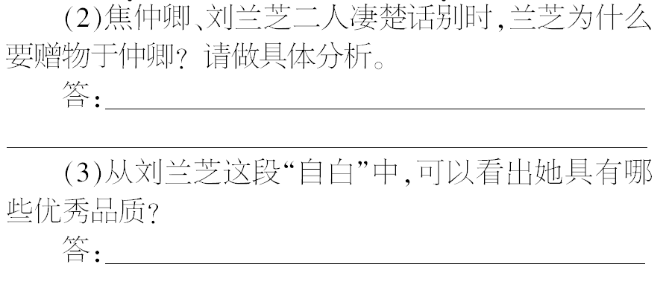

Slide 18
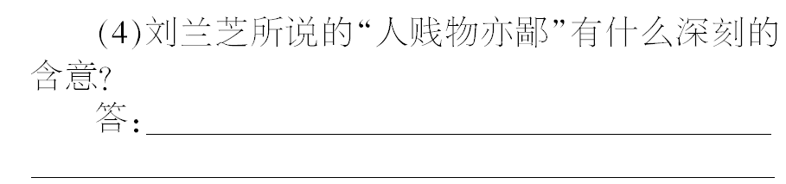

Slide 19
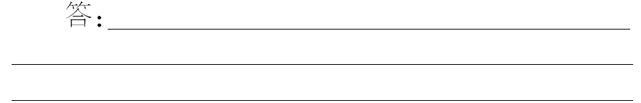
★激思雄辩，讨论【活探究】
13.文中关于刘兰芝的称谓有多种，在小序里称呼她为“焦仲卿妻刘氏”，在焦家或路上称“新妇”，绝不称“刘兰芝”，只有回到娘家面对母亲、兄长时才自称兰芝，出了门见仲卿或在改嫁过程中又称“新妇”，这是为何呢？

Slide 20
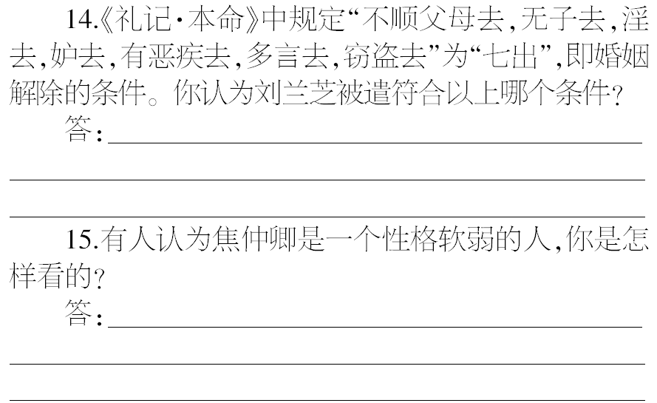

Slide 21
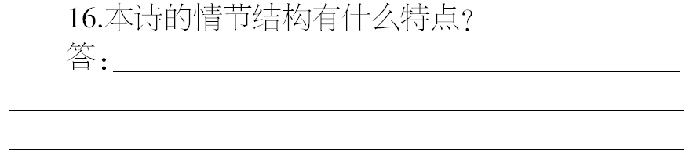

Slide 22
★轻松作答，完成【巧检测】
17.阅读下面的诗歌，回答后面的问题。
饮马长城窟行
青青河畔草，绵绵思远道。远道不可思，宿昔梦见之。
梦见在我傍，忽觉在他乡。他乡各异县，辗转不可见。
枯桑知天风，海水知天寒，入门各自媚，谁肯相为言！
客从远方来，遗我双鲤鱼。呼儿烹鲤鱼，中有尺素书。
长跪读素书，书中竟何如？上言加餐食，下言长相忆。

Slide 23
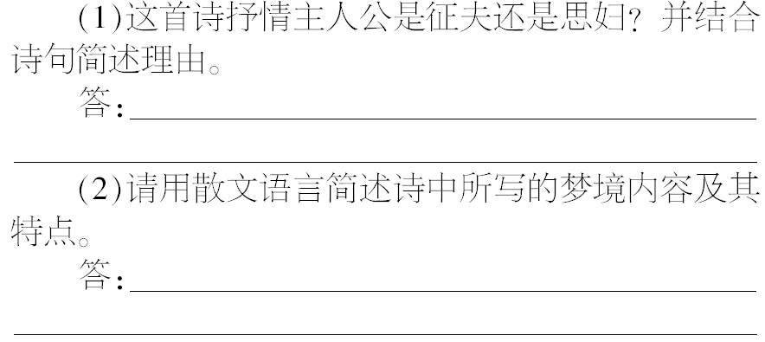

Slide 24
18.阅读下面的唐诗，回答后面的问题。
秦妇吟（节选）
韦庄
家家流血如泉沸，处处冤声声动地。
舞伎歌姬尽暗捐，婴儿稚女皆生弃。
东邻有女眉新画，倾国倾城不知价。
长戈拥得上戎车，回首香闺泪盈把。
旋抽金线学缝旗，才上雕鞍教走马。
有时马上见良人，不敢回眸空泪下。
西邻有女真仙子，一寸横波剪秋水。
妆成只对镜中春，年幼不知门外事。
一夫跳跃上金阶，斜袒半肩欲相耻。
牵衣不肯出朱门，红粉香脂刀下死。

Slide 25
南邻有女不记姓，昨日良媒新纳聘。
琉璃阶上不闻行，翡翠帘间空见影。
忽看庭际刀刃鸣，身首支离在俄顷。
仰天掩面哭一声，女弟女兄同入井。
北邻少妇行相促，旋解云鬟拭眉绿。
已闻击托坏高门，不觉攀缘上重屋。
须臾四面火光来，欲下回梯梯又催。
烟中大叫犹求救，梁上悬尸已作灰。
妾身幸得全刀锯，不敢踟蹰久回顾。
旋梳蝉鬓逐军行，强展蛾眉出门去。
旧里从兹不得归，六亲自此无寻处。

Slide 26
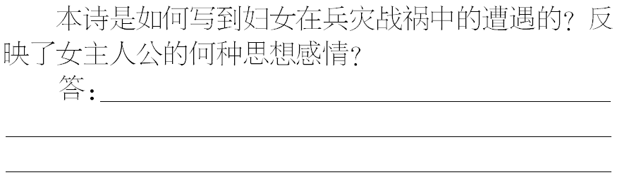
（设计∕山西 牛建兵）

Slide 27
湖北 张 莉
放下不是放弃
记得小时候，我家的院前有几株桃树，收获时，父亲就会挑一些桃子到集市上去卖。

Slide 28
集市离我家有几里地。一次，父亲挑着一担桃子往集市上赶，我跟在父亲的身后。可走出一段路后，父亲突然停下，放下担子，把扁担横放在两个箩筐上，自己则坐在扁担上，用草帽扇着风，一副悠闲的样子。我看着父亲，疑惑地问，不走了吗？而父亲却笑着说，傻孩子，这叫中途歇息，放下并不是放弃，停下来并不是不走，放下担子正是为了更好地挑起担子，停下来正是为了更好地向前走。

Slide 29
后来，在人生的旅途上，每当我看到有的人挑着事业的担子、责任的担子、爱的担子，偶尔停下来，歇一歇，放一放，我总会给他们一份信任和理解。
（摘自《新周报》）
【素材解读】放下不是放弃，停下不是停止，暂时放下不是永远放弃，而是为了更好地担当，更好地向前走。
【运用方向】放下与放弃、更好地担当、策略……

Slide 30
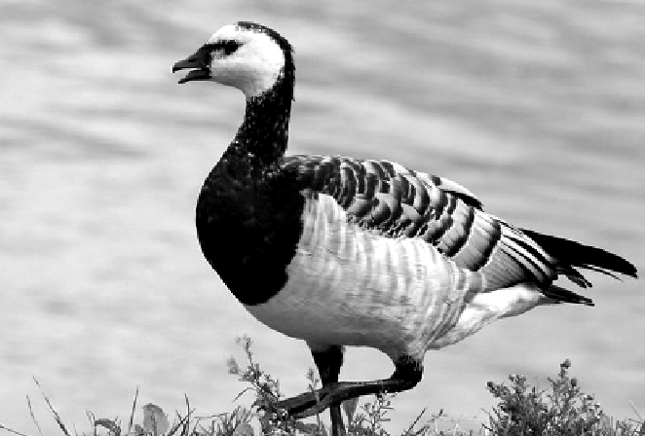
跳崖的白颊黑雁
格陵兰岛上栖息着大量的白颊黑雁，它们白白的面颊，黑黑的羽毛，极其漂亮。当然，它们也是野兽猎杀的目标。为了躲避野兽的捕杀，它们把巢建在了悬崖峭壁上。

Slide 31
一对白颊黑雁夫妻有了爱情的结晶，妻子产下了5枚卵，开始孵化，丈夫则在周围警戒，驱赶其他觅食的大鸟。
经过20多天的孵化，5个小宝宝破壳而出。它们全身长着丰满的绒毛，只几个小时就能蹒跚学步了。父亲和母亲守护在它们身边，看着它们跑来跑去。这让人有些不解，爸爸妈妈怎么不去觅食喂养孩子呢？

Slide 32
原来，白颊黑雁就是这样，它们不像其他的鸟类一样叼来食物喂进小鸟的嘴里，而是领着孩子自己去觅食。
果然，看着5个孩子能欢蹦乱跳了，它们就要带着孩子们到海边觅食了。然而，高高的悬崖峭壁，父亲母亲能够轻而易举地飞起来，但只有绒毛的小宝宝们还没长出飞翔的翅膀，无论如何也飞不起来，父亲母亲让它们从悬崖上跳下去。
望着陡峭的悬崖，小宝宝们害怕，没有一个敢往下跳。父亲母亲鼓励它们别怕，并做出样子，率先跳了下去，然后，在下边仰望，等待着孩子们。

Slide 33
看到爸爸妈妈勇敢的样子，小宝宝们终于鼓足了勇气，也一个接一个地跳了下去。虽然连滚带爬，可它们成功地来到了爸爸妈妈身边。
然而，只有4个跳了下来，还有一个在悬崖边上踱来踱去，无论如何都不敢往下跳。此时，早已觊觎多时的大鸨飞了过来，一口叼走了那只可怜的小雁。
无奈的父亲母亲只好领着4个孩子觅食去了。
（摘自《意林·原创》）

Slide 34
【素材解读】
在弱肉强食的环境中，没有勇气跳下悬崖的那只小雁，只好成为大鸨的腹中物了。有时候，面临危险，勇往直前才能觅得生路，畏葸不前就是死路一条。
【运用方向】勇气、困境、挑战……

Slide 35
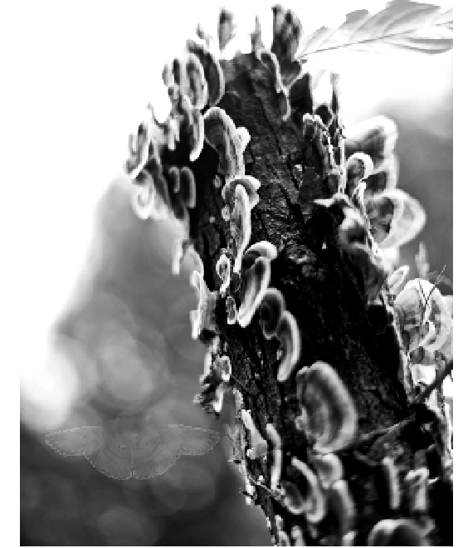
朽木上的灵芝
灵芝，民间一直把它称为“仙草”，
自古被视为“太上之药”，是祥瑞之物，
信奉其具有神奇的功效。你可能不了解，
如此神奇之物，为何一定是长在腐烂的朽木上。
早先，我也不了解。在山林里的一棵朽木上，我见到了灵芝。坚硬的躯干宽厚壮硕，亭亭玉立。起初，我并没认出这就是脑海中带有些传奇色彩的灵芝，是护林员告诉的。没想到，如此神圣之物竟然长在朽木上。护林员看出了我的疑惑，他说：“所有灵芝都是长在腐朽的木头上的。”

Slide 36
我提出了疑问：“与我曾经在图片上看到的不一样啊？”他问：“图片上是长在哪里的？”我说：“有的长在地面上，有的长在树干上，而且树是活的，枝繁叶茂的。”他说：“你看到的只是表面。即使长在地面上，地面之下也一定有腐烂的木头；即使长在活树上，它长的地方也一定有腐烂的部分。”他说得很肯定。
他是老把式，他的话我是相信的。接着，他给我讲了灵芝的生长过程和特性，之后说：“传说中灵芝的神奇是说它的功效，其实它的生命也是神奇的，它生长在朽木上，却能化腐朽为神奇。”

Slide 37
当然，这是灵芝的特性。不过，对于人生也颇有裨益。假如你是一株灵芝，把你种植在朽木上，你是与朽木一块儿腐烂呢，还是化腐朽为神奇呢？
摘自《格言·作文绘》
【素材解读】灵芝即使生长在朽木上也要努力长成极具价值的药物。人生即使遭遇极为糟糕的境遇，也不能随波逐流，不能自暴自弃，而应像灵芝一样努力战胜困难化腐朽为神奇，把困难当成人生进步的跳板与助力。

Slide 38
【运用方向】自强不息、化腐朽为神奇、把困难当成人生的跳板……

Slide 39
“神赐”的红薯
7岁时，乌戈跟祖母住在一起。上学了，同学们都有美丽的书包，七彩的画笔，而他除了满是补丁的书包外，什么也没有。乌戈很伤心，多次向祖母讨这要那，祖母总是安静地听着，从未应诺下来。一天，乌戈又委屈地说：“课间同学们都有面包吃，要是明天我没有，就再不去上学了。”祖母赶紧说：“那怎么行，你好好念书，明早我就替你准备面包。”

Slide 40
第二天早上醒来，乌戈看见祖母正跪在门外，嘴里还不停地念叨着：“神呀，赐予我家乌戈美味的面包吧！”说完，她举起锄头朝面前的泥土挖下去，竟然冒出了一个红通通的番薯。祖母失落地说：“怎么是不值钱的红薯？”乌戈却像捡到宝贝一样地捧起它：“这可是神赐的红薯，非同一般呀！”到了课间，乌戈津津有味地吃着红薯，还不时停下来，得意地向同学们讲祖母祈愿成真的事。

Slide 41
那之后，每次乌戈想要面包，祖母就向神祈祷，结果总能意外地挖到红薯。直到一天深夜，乌戈被“沙沙”的挖土声吵醒，他蹑手蹑脚地走到门口，竟然看见祖母正弓着腰在那里埋红薯……乌戈瞬间明白了一切。从此，他总是默默地陪祖母挖“神赐”的红薯，直到回到父母身边。

Slide 42
乌戈的全名叫乌戈·查韦斯。这位委内瑞拉总统常用自己小时候挖红薯的故事激励人：“祈愿是一回事，如愿是另一回事。如果我们不提前埋下红薯，神不会把它赐给任何人。一切财富都要靠智慧和双手去创造。”
（摘自《情感读本·文明篇》）
【素材解读】俗话说：“种瓜得瓜，种豆得豆。”提前埋下红薯才能从地里挖出红薯，有付出才会有回报。没有人能随随便便成功，能够紧紧把握生命里的每一分钟，全力以赴为心中的梦想而奋斗，才能让自己的人生与众不同。
【运用方向】成功、奋斗、追梦……

Slide 43
保护吃人树的好方法
传说，爪哇岛上茂密的原始森林里有一种能吃人的树。可是，传说归传说，谁也没有见过。印尼大学的一个植物研究工作者对此很感兴趣，只身前往爪哇岛寻找这种吃人树。经过跋山涉水，披荆斩棘，他还真找到了，他给这种树起了个名字叫奠柏。

Slide 44
他发现，奠柏长有很多长长的枝条，垂落到地面。怎么证明它能吃人呢？当然不能用人体去试验，他就用鱼做实验，只要能吃掉鱼，那么吃人也是顺理成章的了。他把鱼抛向奠柏，瞬间，恐怖的事情发生了。当鱼触碰到奠柏时，树上本来纹丝不动的枝条张牙舞爪地扑了过来，把鱼卷住，而且越缠越紧，挣脱不开。同时，枝条上流出一种胶状的汁液，把鱼消化得干干净净。

Slide 45
虽然说起奠柏让人不寒而栗，但是，它流出的树汁却是一种珍贵的药材，他把奠柏当成一宝。当然，采集树汁是要冒着生命危险的。他和当地人采用的办法是：先用鱼喂饱它，然后，趁它吃饱喝足懒得动的时候，再快速采集树汁。
自从离开大学来到爪哇岛，他就没再回去，而是选择居住了下来，而且成了当地土著人的头领。10多年后，一个探险家发现了他。探险家认为，发现吃人树，在植物学界是件了不起的事情，但又疑惑，他的发现为什么从来没有公布？带着疑问，探险家问他：“你为什么不把这个伟大的发现公之于众呢？”他笑着摇摇头说：“一旦公布出去，大批的药材商肯定会蜂拥而至，现在，奠柏剩下不到100棵了，对它们来说，那将是灭顶之灾。”

Slide 46
他之所以在此居住了下来，目的就是要保护这些已经所剩无几的树。说到保护，他说了一句耐人寻味的话：“也许，不知道它们，才是对它们最好的保护。”
摘自《智慧》
【素材解读】许多物种的消亡正是由于它的珍贵价值而引起了人类贪婪的欲望，所以文章中的这位科学家认为保护濒危物种奠柏最好的方法便是向世界隐瞒自己已经发现它的事实。抢救濒危物种，保持地球物种多样性，是人类面临的重要课题，任重而道远，本文或许会对我们有所启示。
【运用方向】事物的两面性、最好的保护、物种多样化……

Slide 47
陀螺为什么能旋转起来
师傅教弟子一门技艺，尽管弟子很努力地学，可就是怎么也学不会。一段时日后，师傅要弟子放弃学习。“师傅平时教导弟子，无论做什么事都要执着，为什么要弟子中途而弃呢？”弟子不解地问。
“你知道陀螺为什么能旋转起来吗？”师傅问。
“因为有外力不断地鞭打它。”弟子说。
“仅仅是因为有外力鞭打它吗？”师傅问，“如果是一段木头、一块石头，无论你怎么鞭打它，也旋转不起来。陀螺能转起来，关键它是一只‘陀螺’啊!”
（摘自《少年文摘》）

Slide 48
【素材解读】每个人的性格特质是不一样的，要根据自己的具体情况选择自己的奋斗方向，才更有可能达成自己的人生目标。否则，只能是事倍功半，甚至劳而无功。
【运用方向】因为是陀螺，所以才能转起来；选准奋斗的方向；放弃……

